Slide 1
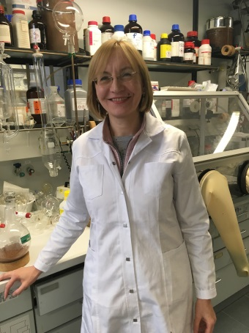
Органическая химия
Лекционный курс
Краснокутская Елена Александровна,
д.х.н., профессор,
заведующий кафедрой – руководитель
Научно-образовательного центра Н.М. Кижнера
eak@tpu.ru

Slide 2
Лекция №1
Введение
Структура курса
Информационные источники
2. Этапы развития органической химии
3. Основы теории строения органических соединений
Классификация органических соединений

Slide 3
Структура курса
Лекции 24 ч.
Практические занятия 16 ч.
Лабораторные занятия 16 ч.
САР 52 ч
ЗАЧЕТ

Slide 4
Информационные источники
Д. Б. Березин, О.В. Шухто, С.А. Сырбу, О.И. Койфман
Органическая химия. — Санкт-Петербург: Лань, 2014. — 238 с.
2. Краснокутская Е.А., Филимонов В.Д.
Основы теории реакционной способности органических соединений.
Томск: Изд-во ТПУ, 2016. — 81 с.
https://www.lib.tpu.ru/fulltext2/m/2019/m075.pdf.
3. Боровлев, И. В.
Органическая химия: термины и основные реакции. — Москва : Лаборатория знаний,
2013. — 359 с.
https://e.lanbook.com/book/4362 .
4. Хельвинкель, Д.
Систематическая номенклатура органических соединений. Москва : Лаборатория
знаний, 2014. — 231 с.
https://e.lanbook.com/book/50533.
5. Сайкс П.
Механизмы реакций в органической химии. —Москва: Химия, 1977. —319 с.
6. Смит М.
Органическая химия Марча: углубленный курс для университетов и химических вузов .
Москва : Лаборатория знаний, 2020. в 4-х томах

Slide 5
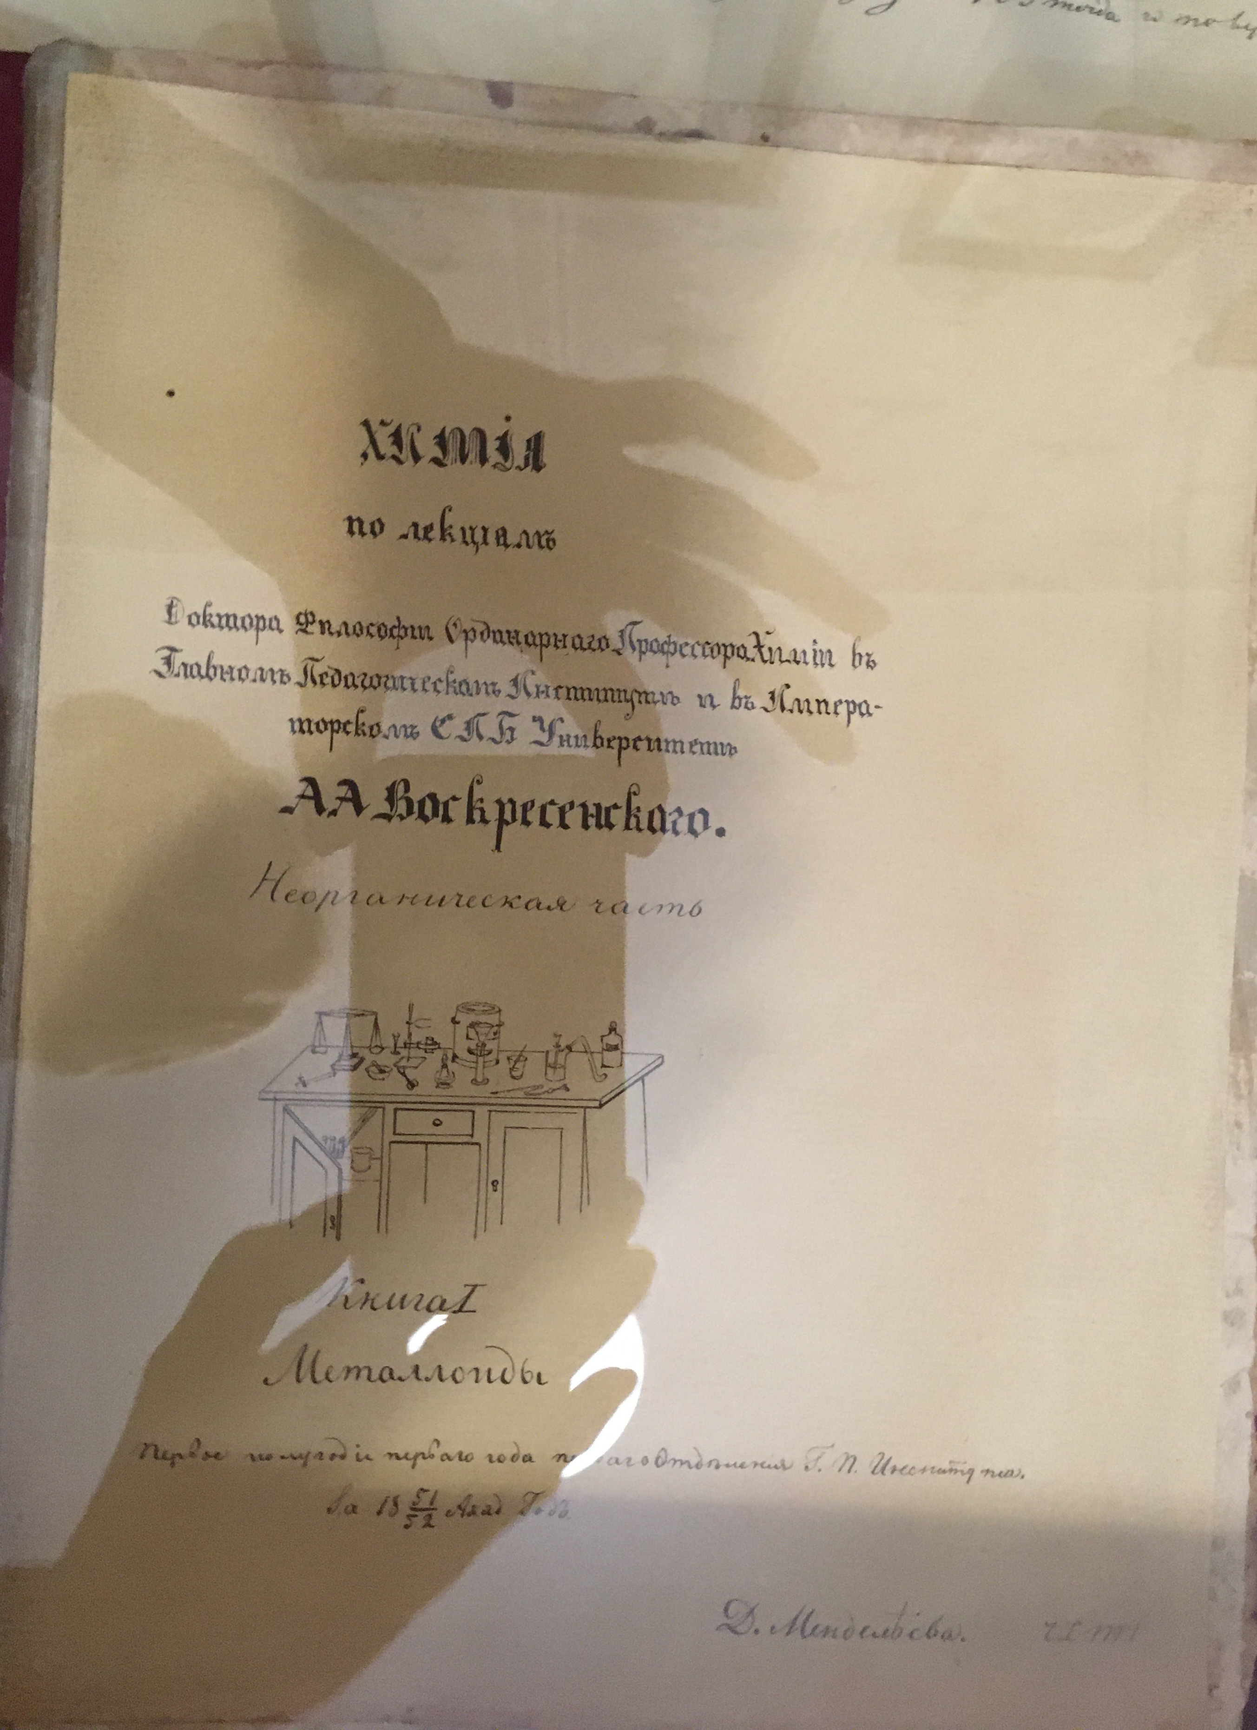
Конспект лекций
студента Д. Менделеева

Slide 6
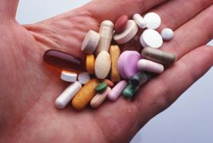


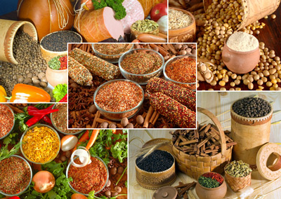
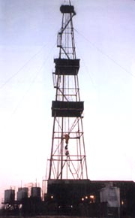
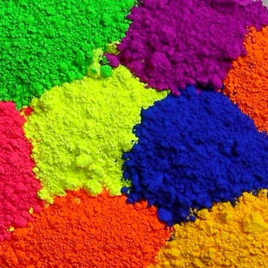
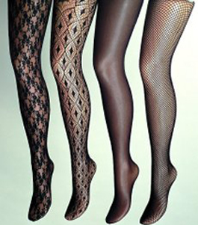
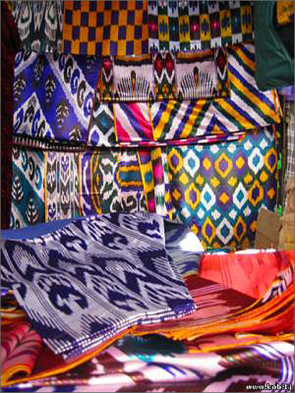
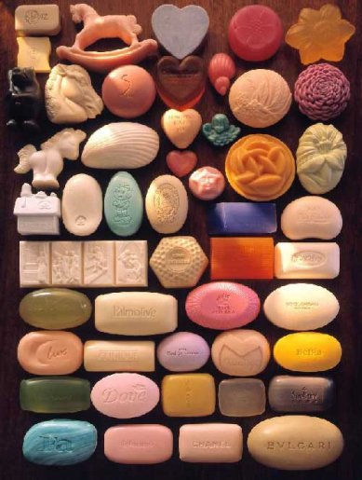

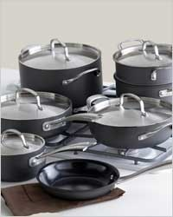
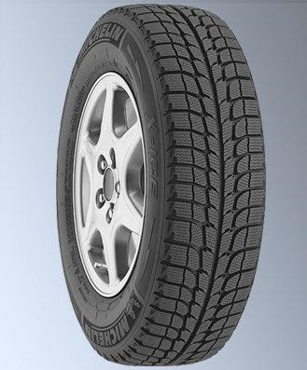
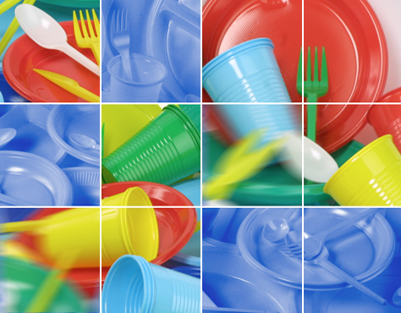
Чем обогатила современную цивилизацию органическая химия?
Медицинские
препараты
Углеводороды
Пищевые
добавки
Косметические и
душистые вещества
Искусственные материалы
Красители
Мыла

Slide 7
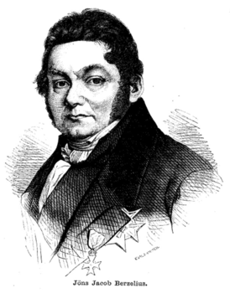
Этапы развития органической химии
Виталистическая теория происхождения органических веществ
“spiritus vitae”, “жизненная” сила
Название «органический» сохранилось с давних времен (XVII в.), когда все вещества, в зависимости от источника происхождения, делили на «неорганические» (полученные из минералов) и «органические» (соединения животного или растительного происхождения).
«Органическая химия – это раздел химии, изучающий вещества, выделенные из организмов и растений…»
Й.Я. Берцелиус
При этом считалось, что эти вещества могут быть получены только в живых системах, благодаря «жизненной силе».
Йёнс Якоб Берцелиус
20.08.1779 – 07.08.1848

Slide 8
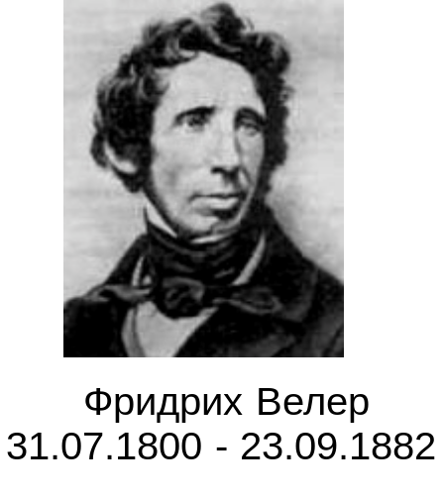
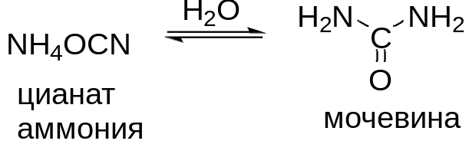
Этапы в развитии органической химии
Аналитический период и накопление знаний
(конец XVIII века–60-ые годы XIX века)
Органические соединения, органические вещества — класс химических веществ, объединяющий почти все химические соединения, в состав которых входят атомы углерода, связанные с атомами других химических элементов.
С-атом в органических соединениях четырехвалентен!
Органические соединения, наряду с углеродом, содержат (H), (O), (N), (S),(P), (F, Cl, Br, I), (B) и некоторые металлы.
Наиболее важным направлением в развитии органической химии в этот период было определение качественного и количественного состава органических соединений.

Slide 9
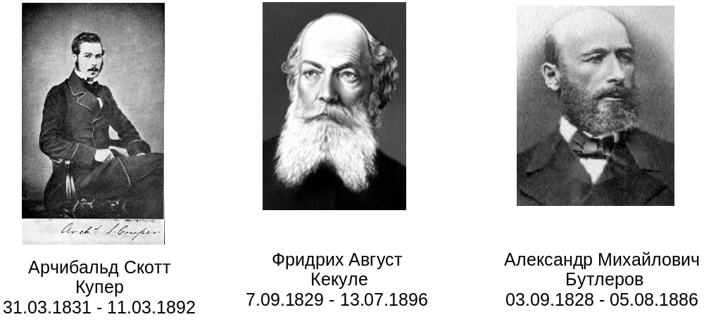
2. Период становления и развития классической структурной теории (1861–1914 г.)
Органический синтез стал основным направлением исследований
Органический синтез – раздел органической химии, изучающий пути и методы
искусственного создания органических соединений в
лаборатории и промышленном масштабе
Началось формирование самостоятельных областей органической химии: химия нефти, химия углеводов, химия гетероциклических соединений, химия красителей.
Полученные знания послужили основой создания химических технологий и быстро развивающейся химической промышленности.

Slide 10
3. Период физической органической химии
(1914 г.–середина 70-ых г. XX века)
Вследствие мощного междисциплинарного взаимодействия с физикой и математикой произошло полное обновление методического арсенала исследований структуры и реакционной способности органических соединений.
Установление структуры органических веществ: методы УФ-, ИК-, ЯМР-спектроскопии, масс-спектрометрии, рентгеноструктурного анализа.
Различные виды хроматографии стали основными методами анализа, разделения, очистки и идентификации органических веществ.
Главным направлением в этот период становится изучение механизмов химических реакций и построение теории, которая описывает связь реакционной способности органических соединений с их строением.
Дальнейшее разделение органической химии на самостоятельные области: химия высокомолекулярных соединений, биоорганическая химия, биохимия, молекулярная биология, элементоорганических соединений.
Полная химизация сельского хозяйства, пищевой промышленности, производства синтетических моющих средств, пластиков и полимерных материалов, энергетического комплекса. Промышленность тяжелого и тонкого органического синтеза стала важнейшей отраслью экономики развитых стран.

Slide 11
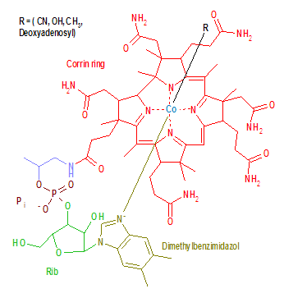
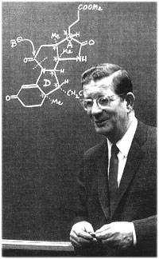
4. Современный период (с середины 70-ых г. XX века)
Методический арсенал и теоретическая база органической химии достигли той степени развития, при которой эффективное решение задач на молекулярном уровне любой мыслимой степени сложности зачастую стало чисто технической проблемой.
Органический синтез стал более ориентированным на решение практических задач
Роберт Вудворд
(10.04.1917–8.07.1979)
Витамин В12 (цианкобаламин)
Вудворд, Эшенмозер, 1973

Slide 12
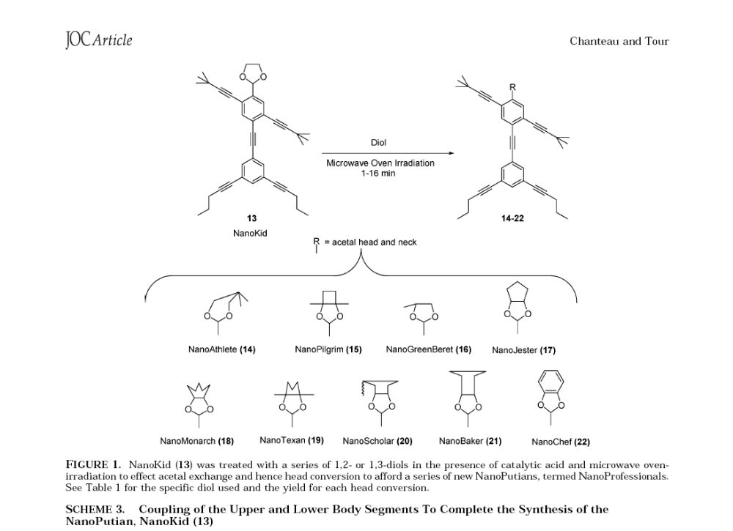
Органический синтез – наука или искусство?

Slide 13

«Невозможно решать проблемы, используя для этой
цели тот же самый метод рассуждений, который
мы использовали, когда создавали их»
А. Эйнштейн
Химия в интересах устойчивого развития.
«Зеленая» химия

Slide 14
Предмет органической химии
Органическое
вещество
Выделение
индивидуальных
соединений
из природных
веществ
Синтез
органических
соединений,
имеющих
практическое
значение
Установление
структуры
органического
соединения
Установление
закономерностей
реакций

Slide 15
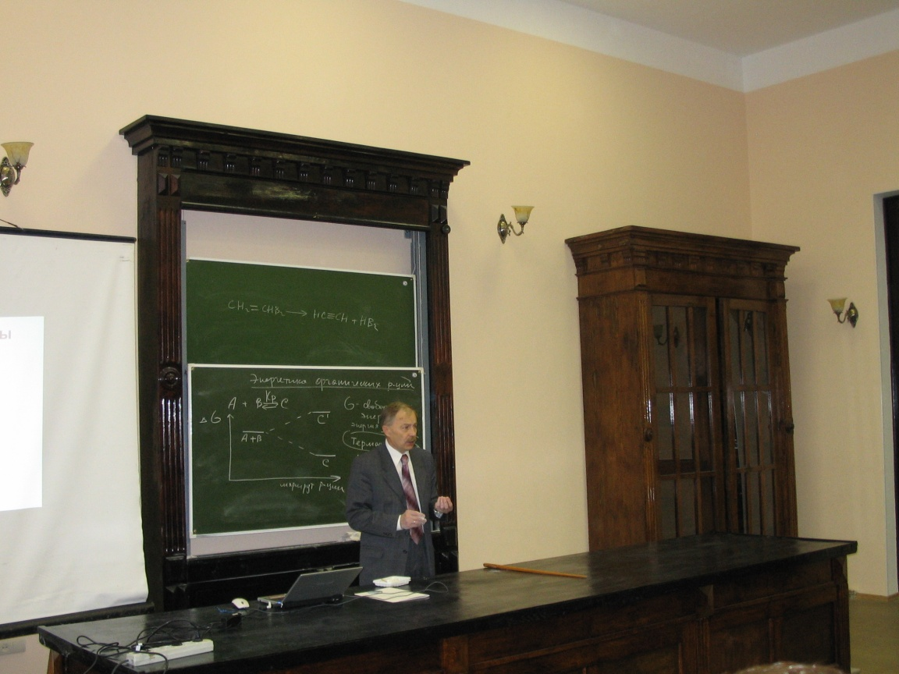
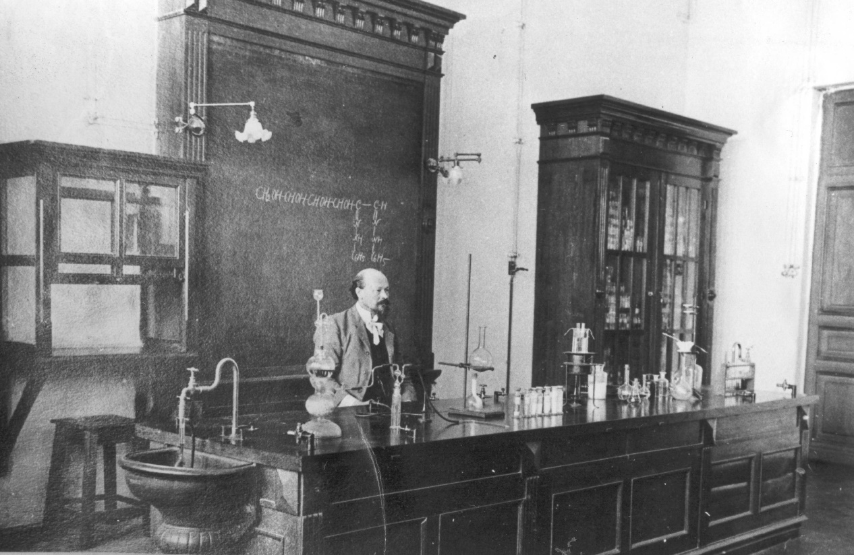
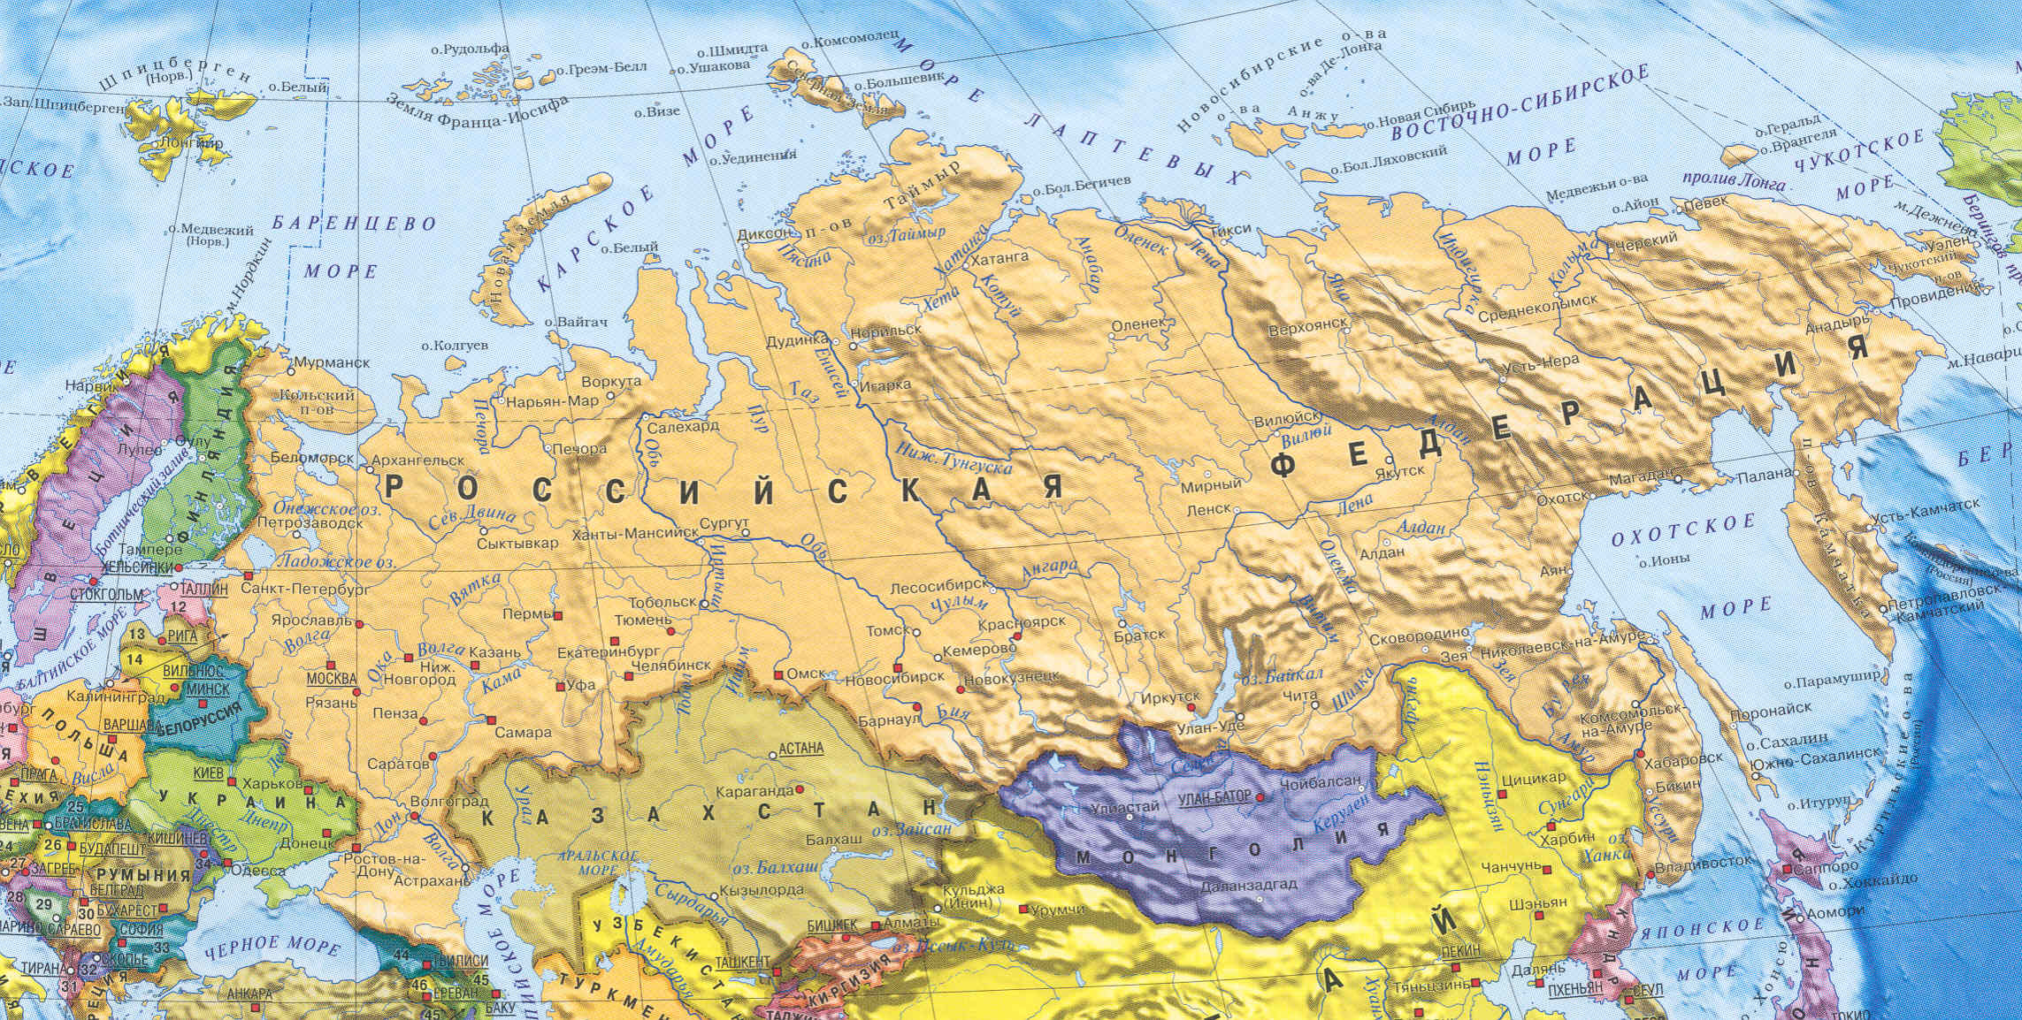

Slide 16
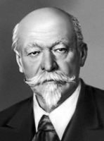
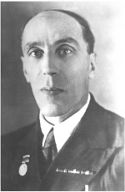
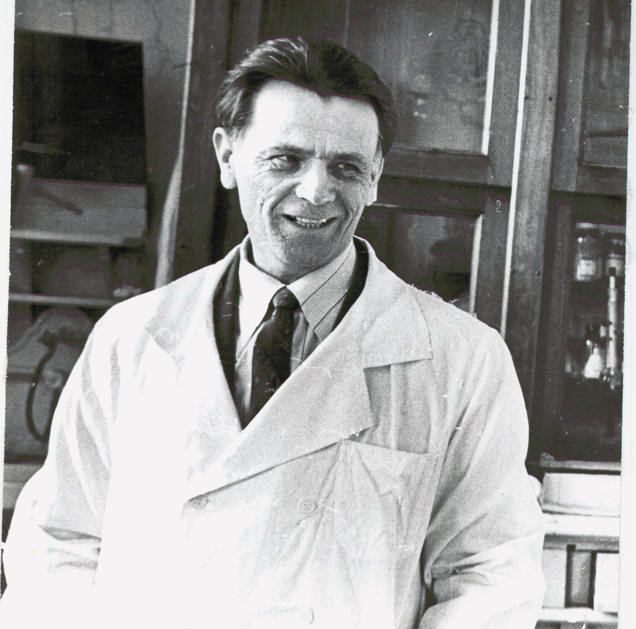
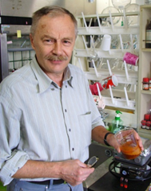
Новые реакции и реагенты для тонкого органического синтеза
Лекарственные препараты и материалы медицинского назначения
Кафедра органической химии
(основана в 1901г.)
Кафедра технологии красителей
(основана в 1945г.)
Николай Матвеевич Кижнер -
основатель направления «Новые реакции и реагенты для тонкого органического синтеза»
Леонид Петрович Кулев -
основатель направления «Лекарственные препараты и материалы медицинского назначения»
Алексей Григорьевич Печенкин
Кафедра органической химии и технологии органического синтеза
(основана в 1979г.) с 2011г. Кафедра биотехнологии и органической химии
Леонид Петрович Кулев
Автономий Николаевич Новиков -
заведующий кафедрой
с 1979 по 1984г.г.
Филимонов Виктор Дмитриевич -
заведующий кафедрой
с 1984 по 2014г.г.

Slide 17

3. Основы теории строения органических соединений
Классы органических соединений
Физические и химические свойства органического соединения определяются строением углеродного скелета и его функциональными группами
Функциональная группа — фрагмент молекулы, характерный для данного класса
органических соединений и определяющий его
химические свойства.
В случае, когда функциональные группы отсутствуют (Х = Н, т.е. R-H ) органические соединения называют углеводородами.

Slide 18
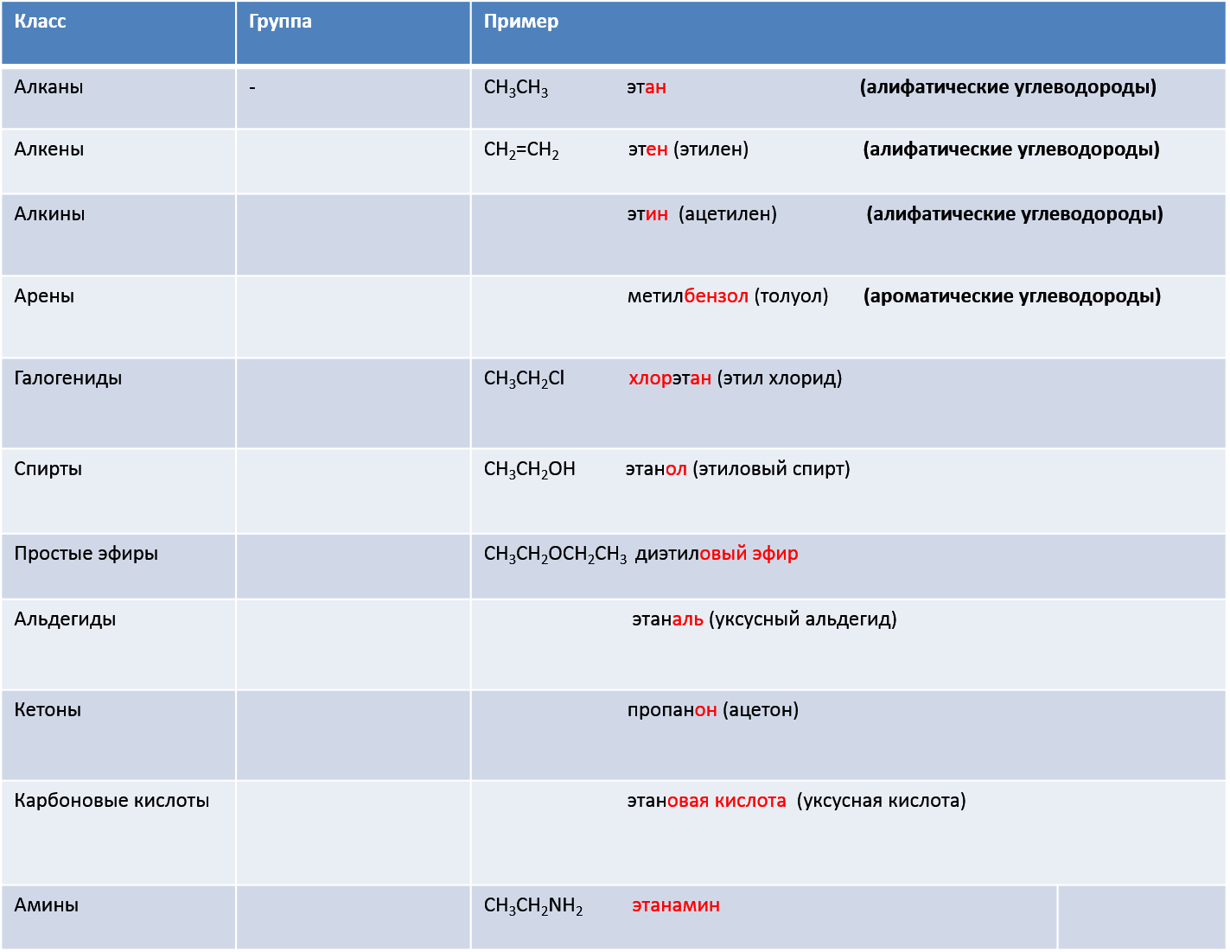











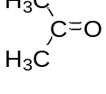




Slide 19
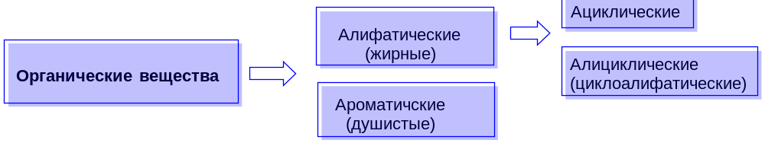
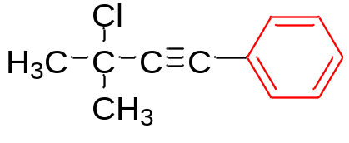
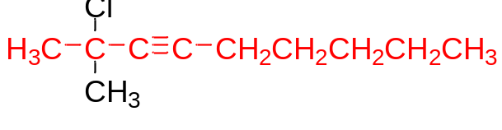
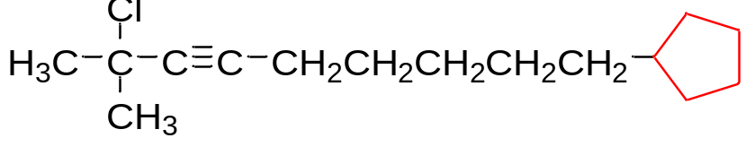
Классификация органических соединений в зависимости от природы углеродного скелета
Ароматические соединения — органические соединения, имеющие в своём составе ароматическое (бензольное) кольцо
(3-метил-3-хлорбут-1-ин-1-ил)бензол
Алифатические соединения — органические соединения, не содержащие ароматических структурных фрагментов
Ациклические соединения — органические соединения, атомы углерода которых связаны друг с другом в цепи
2-метил-2-хлорнон-3-ин
Алициклические соединения — органические соединения, атомы углерода которых связаны друг с другом в циклы
(8-метил-8-хлорнон-6-ин-1-ил)циклопентан

